Slide 1
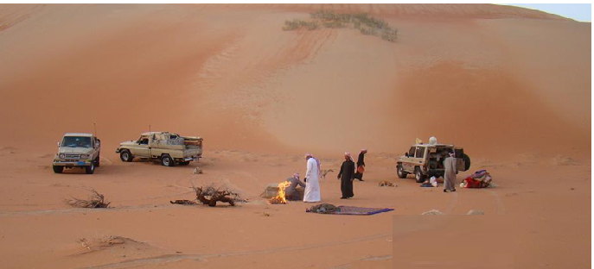
لو ذهبت في رحلة مع أهلك وعندما حان وقت صلاة العصر اكتشفتوا أن الماء لا يكفي إلا للشرب و إذا ذهبوا لاحضار الماء سيخرج وقت الصلاة و لا يوجد مكان قريب لشراء الماء فماذا تفعلون في هذه الحالة ؟؟؟

Slide 2
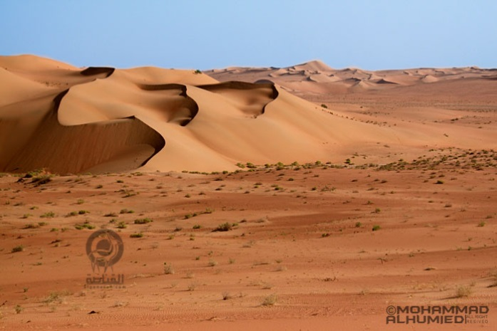
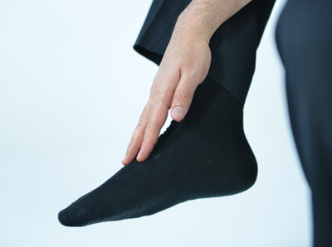
التيمم و المسح على الخفين
الدرس
11
اعداد : مدرسة التربية الإسلامية
ليلى المعاري

Slide 3
قال رسول الله صلى الله عليه وسلم : ( إنَّ الدِّينَ يُسْر ) رواه البخاري
( فَلَمْ تَجِدُوا مَاءً فَتَيَمَّمُوا صَعِيدًا طَيِّبًا فَامْسَحُوا بِوُجُوهِكُمْ وَأَيْدِيكُمْ مِنْهُ مَا يُرِيدُ اللَّهُ ليَجْعَلَ عَلَيْكُمْ مِنْ حَرَجٍ وَلَكِنْ يُرِيدُ لِيُطَهِّرَكُمْ وَلِيُتِمَّ نِعْمَتَهُ عَلَيْكُمْ لَعَلَّكُمْ تَشْكُرُونَ ) المائدة:6
فالتيمم في اللغة هو : القصد . تقول العرب : تيممك الله بحفظه ، أي : قصدك
والصعيد قيل : هو كل ما صعد على وجه الأرض
( وليتم نعمتة عليكم لعلكم تشكرون ) ولهذا كانت هذه الأمة مختصة بشرعية التيمم دون سائر الأمم
ص96/ أذكر أمثلة أخرى تدل على يُسر الإسلام في موضوع طهارة المسلم ؟
1- المسح على الخفين .
2- يجوز غسل أعضاء الوضوء مرة مرة، ومرتين مرتين، وثلاثاً وثلاثاً،

Slide 4
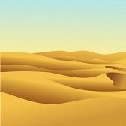
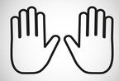
تعريف التيمم
مسح الوجه واليدين بالصعيد الطيب على وجه مخصوص مع النية
(طريقة التيمم )
يجوز التيمم بالتراب + والرمل + والحجر + والصخر والحصى + وكُلُّ ما يطلق عليه اسم وجه الأرض .

Slide 5
ما حكم التيمم ؟
التيمم رخصة من الله تعالى لعباده .
صفة التيمم :
قال عمّار بن ياسر لعمر بن الخطاب رضي الله عنهما واصفاً تيمّم الرسول صلى الله عليه وسلم :
( فضرب النّبي صلى الله عليه وسلم بكفّيه الأرض ونفخ فيهما ثمّ مسح بهما وجهه وكفّيه )

Slide 6
صفة التيمم
2
1
- ينوي التيمم
ثم يقول : بسم الله
- يخفّف آثار التّراب .
- ثم يضرب بكفيّه التراب الطاهر
ضربة واحدة .
4
3
ثم يمسح ظاهر يده اليمنى بباطن يده اليسرى
ثم ظاهر يده اليسرى بباطن يده اليمنى
إلى الرسغين .
- ثم يمسح وجهه كما في الوضوء .

Slide 7
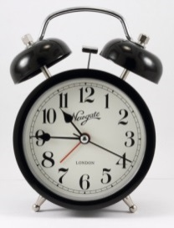
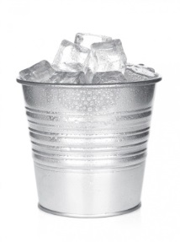
( فَلَمْ تَجِدُوا مَاءً فَتَيَمَّمُوا صَعِيدًا طَيِّبًا
فَامْسَحُوا بِوُجُوهِكُمْ وَأَيْدِيكُمْ مِنْهُ )
ص97/ أحدد من الآية الكريمة شرطين من شروط صحة التيمم :
1- فقد الماء أو عدم القدرة على استعماله .
2- طهارة التراب .
شروط التيمم
2- ﺪﺧﻮﻝ ﻭﻗﺖ ﺍﻟﺼﻼﺓ.
1-النية
4- طهارة الصعيد الطيب
3- فقد الماء أو عدم القدرة على استخدامه

Slide 8
يباح التيمم
للمحدث حدثا أصغر أو أكبر في الحضر و السفر عند وجود السبب .
- حدث أكبر :
حدث أصغر :
أما الحدث الأكبر فيرتفع فقط بغسل كامل البدن، و من أسباب الحدث الأكبر : الحيض والنفاس.
الحدث الأصغر يرفعه الوضوء، وينتج عن البول والغائط وخروج الريح ... ونحو ذلك
(( نواقض الوضوء )).

Slide 9
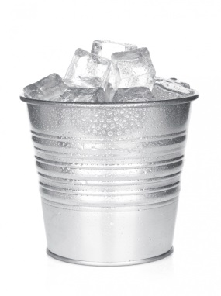
أسباب التيمم :
1- إذا لم يجد الماء أو وجده لكن لا يكفيه للطهارة .
2- إذا كان مريضا وخاف من استعمال الماء زيادة في المرض أو تأخيراً في الشفاء . .
3- إذا كان الماء شديد البرودة وخاف الضرر من استخدامه وعجز عن تسخينه

Slide 10
ص97/ أحكم على الحالات التالية وفق الجدول الآتي :
الحالة | مباح | غير مباح | السبب
منعه الطبيب من استعمال الماء بعد العملية الجراحية فتيمّم
تيمًمَ لأنَ الجو كان بارداً مع توفر الماء الدافىء .
تيمّم لأنّ الماء كان بعيداً عنه ولم يتمكن من الوصول إليه .
أصيب بصداع فتيمّم بدل الوضوء.
تيمّم لأنّ الماء كان بارداً وغلب على ظنّه وقوع الضّرر

Slide 11
ص97/ أحكم على الحالات التالية وفق الجدول الآتي :
الحالة | مباح | غير مباح | السبب
منعه الطبيب من استعمال الماء بعد العملية الجراحية فتيمّم | يجوز |  | لأن استعمال الماء يضره
تيمًمَ لأنَ الجو كان بارداً مع توفر الماء الدافىء . |  | لا يجوز | لأنه قادر على استخدام الماء الدافئ
تيمّم لأنّ الماء كان بعيداً عنه ولم يتمكن من الوصول إليه . | يجوز |  | لأنه عجز عن استعمال الماء فهو بحكم المعدوم
أصيب بصداع فتيمّم بدل الوضوء. |  | لا يجوز | لا لأنه يتضرر باستخدام الماء
تيمّم لأنّ الماء كان بارداً وغلب على ظنّه وقوع الضّرر | يجوز |  | لأنّ غلب على ظنّه أن استعمال الماء يضره

Slide 12
ص98/ أفكر و أستنبط :
ألاحظ الأخطاء في التّيمم ثم أستنبط مبطلات التّيمم :
الموقف | الخطأ
تيمّم ثمّ نام وبعد استيقاظه صلّى مباشرة | أنه صلى مباشرة بعد نومه.
تيمّم وقبل الصّلاة وجد الماء فصلّى بتيمّمه | أنه صلى بالتيمم مع وجود الماء.
ص 99/ استنبط مبطلات التيمم:
1- كل ما يبطل الوضوء يبطل التيمم، مثل:
أ- الخارج من السبيلين ( البول والغائط و الريح)
ب – زوال العقل ( النوم – الجنون – الإغماء )
ج- أكل لحم الإبل
2- إذا وجد الماء بطل التيمم.
3-القدرة على استعمال الماء.

Slide 13
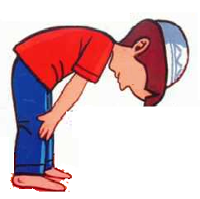
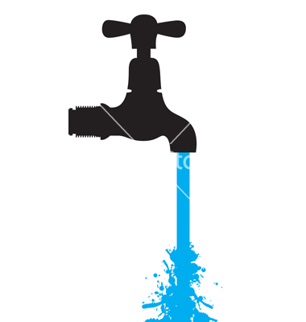
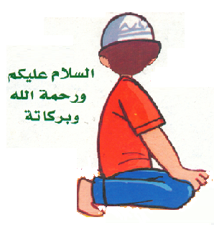
من أحكام التيمم
1- إذا وجد المتيمم الماء وهو في أثناء الصلاة بطل التيمم .. فيقطعها ثم يتوضأ ويصلي.. وإن وجد الماء بعد أن صلى فصلاته صحيحة، ولا إعادة عليه..
x
أثناء الصلاة
بطل التيمم
ثم يتوضأ ويصلي
بعد الصلاة
فصلاته صحيحة، ولا إعادة عليه..

Slide 14
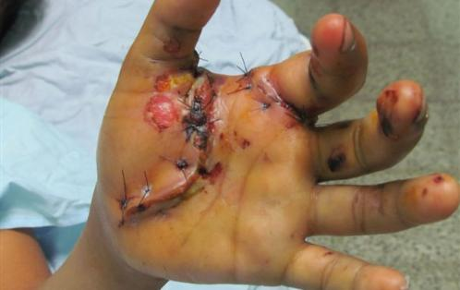
2- من لم يستطع الوضوء ولا التيمم فإنه يصلي على حسب حاله ولا يعيد صلاته لقوله تعالى : ( فاتقوا الله ما استطعتم ) التغابن : 16

Slide 15
1- ﻋﺪﻡ ﻭﺟﻮﺩ ﺍﻟﻤﺎﺀ. 2- ﻋﺪﻡ ﺍﻟﻘﺪﺭﺓ ﻋﻠﻰ ﺍﺳﺘﻌﻤﺎﻝ ﺍﻟﻤﺎﺀ
3- الخوف من الضرر
1-النية
2- ﺪﺧﻮﻝ ﻭﻗﺖ ﺍﻟﺼﻼﺓ. 3- فقد الماء أو عدم القدرة على استخدامه
4- طهارة التراب
مسح الوجه واليدين بالصعيد الطيب على وجه مخصوص مع النية
تعريفة
ينوي التيمم
ثم يقول : بسم الله
ثم يضرب بكفيّه التراب الطاهر ضربة واحدة .
ثم يخفّف آثار التّراب .
ثم يمسح وجهه
ثم يمسح ظاهر يده اليمنى بباطن يده اليسرى
ثم ظاهر يده اليسرى بباطن يده اليمنى
أسبابه
شروطة
التيمّم
1- كل ما يبطل الوضوء .
2- إذا وجد الماء بطل التيمم.
3- القدرة على استعمال الماء.
صفته
مبطلاته

Slide 16
ص99 /
ماذا تتوقع أن يحدث لو لم يشرع الله تعالى لنا التيمم ؟
- ما مظاهر اليسر في مشروعية التيمم ؟
أقيم ذاتي ص103
الواجب : س2 ص102

Slide 17
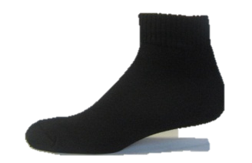
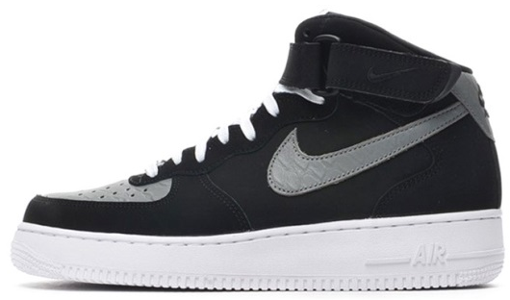
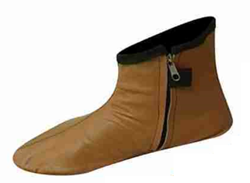
المسح على الخفين
المسح لغة : ضد الغسل
الخُفُّ : هو ما يُلبسُ على الرّجل من جِلدٍ أو صوفٍ أو نحوهما .
المسح على الخُفُّين :
هو إمرار اليد المبتلة بالماء على ما يلبس في الرّجلين عند الوضوء بدلاً من غسلهما بشروط مخصوصة .

Slide 18
شروط المسح على الخفين
ص100 /
أقرأ و أستنتج :
أقرأ الأحاديث الشريفة التالية وأستنتج منها شروط المسح على الخفين .
عن المُغِيرة بن شُعبة رَضِيَ اللّه عَنْه قَالَ: كُنْتُ مع النبي صلى الله عليه وسلم فتَوضَّأَ، فأَهْوَيْتُ لأنْزِعَ خُفَّيْهِ فقال: " دَعْهُما فإنيِّ أَدْخَلْتُهُما طَاهِرتَينْ ". فمسح عليهما. متفق عليه .
عن علي بن أبي طالب – رضي الله عنه – قال :
( جعل النبي صلى الله عليه سلم ثلاثة أيام ولياليهن
للمسافر ، ويوما وليلة للمقيم )
يعني في المسح على الخفين . أخرجه مسلم .
نستنتج أن شروط المسح على الخفين
أن يكون لابسا لهما على طهارة.
أن يكون المسح
في الوقت المحدد شرعا
وهو يوم وليلة للمقيم وثلاثة أيام بلياليها للمسافر

Slide 19
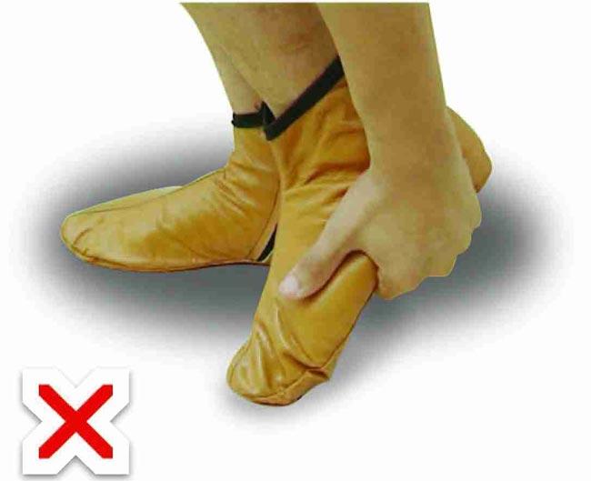
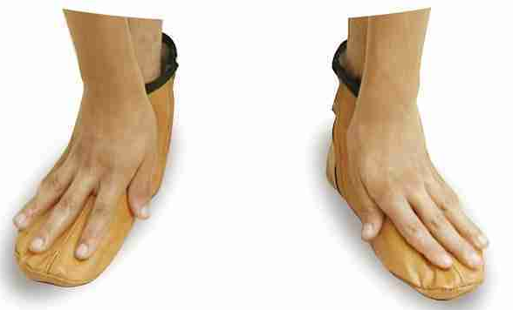
أطبق عملياً المسح على الخفين أمام زملائي في الصفّ
1- يمسح باليد اليمنى على ظاهر الرِّجل اليمنى،
ويمسح باليد اليسرى على ظاهر الرِّجل اليسرى
في وقت واحد.
2- أو يبدأ باليمنى ثم اليسرى .
والأمر في هذا واسع، كما قال الشيخ ابن عثيمين:
(على أي صفة مسح أعلى الخف فإنه يُجزئ).

Slide 20
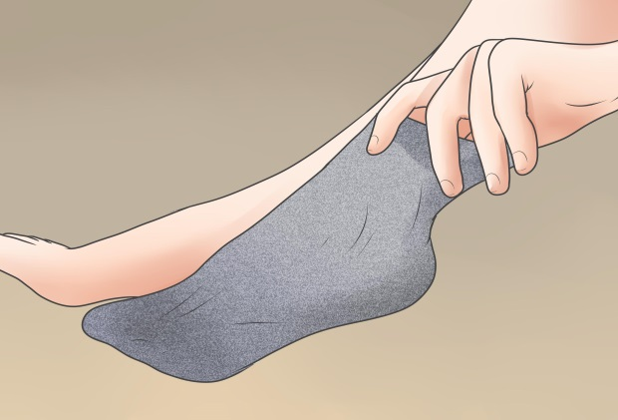
مبطلات المسح على الخفين
نزع الخف الممسوح عليه
الجنابة
انتهاء مدة المسح
نزول المني بشهوة
( الاحتلام – الجماع ) وسميت الجنابة بذلك لكونها سببا لتجنب الصلاة
وهو يوم وليلة للمقيم
24 ) ساعة )
وثلاثة أيام بلياليها للمسافر
24x3= 72
72 ساعة

Slide 21
ص101/
أفكر وأستنبط : ألاحظ الأخطاء في المسح على الخفين
الموقف | الخطأ
اغتسل بسبب الاحتلام ولم ينزع خُفيّه ومسح عليهما | أنه مسح على الخفين وهو يغتسل والغسل يبطل المسح
نزع خُفّيه ثم لبسهما ومسح عليهما | أنه مسح على الخفين بعد أن نزعهما ونزع الخف الممسوح يبطل المسح
استمر يمسح على خفّيه لمدة يومين وهو مقيم . | أنه استمر يمسح على الخفين رغم انتهاء المدة المحددة للمقيم وهي يوم وليلة
الحكمة من المسح على الخفين التيسير و التخفيف على المكلفين
الذين يشق عليهم نزع الخف وغسل الرجلين خاصة في أوقات الشتاء والبرد الشديد وفي السّفر .

Slide 22
هو إمرار اليد المبتلة بالماء على ما يلبس في الرّجلين عند الوضوء بدلاً من غسلهما بشروط مخصوصة .
يمسح باليد اليمنى على ظاهر الرِّجل اليمنى، ويمسح باليد اليسرى على ظاهر الرِّجل اليسرى في وقت واحد،
أو يبدأ باليمنى ثم اليسرى
1- لبس الخف على طهارة.
2- أن يكون المسح في الوقت المحدد شرعا
( وهو يوم وليلة للمقيم وثلاثة أيام بلياليها للمسافر)
تعريفه
صفته
شروطه
المسح
على الخفين
1-انتهاء مدة المسح
2-الجنابة
3- نزع الخف الممسوح عليه
مبطلاته
حكمته
التيسير و التخفيف على الناس خاصة في الشتاء وفي السّفر .

Slide 23
وجه المقارنة | التيمم | المسح على الخفين
التعريف | مسح الوجه واليدين بالصعيد الطيب على وجه مخصوص مع النية | هو إمرار اليد المبتلة بالماء على ما يلبس في الرّجلين عند الوضوء بدلاً من غسلهما بشروط مخصوصة
الشروط | 1- ﺍﻟﻌﻠﻢ ﺑﺪﺧﻮﻝ ﻭﻗﺖ ﺍﻟﺼﻼﺓ. 2- فقد الماء أو عدم القدرة على استخدامه 3- طهارة التراب | 1- لبس الخف على طهارة. 2- أن يكون المسح في الوقت المحدد شرعا وهو يوم وليلة للمقيم وثلاثة أيام بلياليها للمسافر
المبطلات | 1- كل ما يبطل الوضوء . 2- إذا وجد الماء بطل التيمم. 3- القدرة على استعمال الماء. | 1-انتهاء مدة المسح 2-الجنابة 3- نزع الخف الممسوح عليه

